Slide 2
EUPROMS-studien
Europa Uomo Patient Reported Outcome Study
Den første livskvalitetsundersøkelsen av prostatakreft utført av pasienter for pasienter

Slide 3
Om denne presentasjonen
Denne presentasjonen er for pasienter med prostatakreft og offentligheten.
Du står fritt til å publisere resultatene uten tillatelse, men du må alltid kreditere Europa Uomo og EUPROMS-studien.
Hvis du reproduserer noen av diagrammene, må de være kreditert EUPROMS-studien.

Slide 4
Om EUPROMS

Slide 5
Om EUPROMS 1
EUPROMS står for Europa Uomo Pasient Reported Outcome Study
Det er den første store studien av livskvalitet etter prostatakreftbehandling som gjennomføres av pasientene selv
Den gir et nytt perspektiv fordi de fleste andre livskvalitetsstudier utføres av og med leger i et klinisk miljø
Notes:
Det er viktig å forstå hvordan denne studien skiller seg fra tidligere studier, og hvorfor dette er viktig. De fleste studier av livskvalitet hos menn med prostatakreft er utført i et klinisk miljø. Det innebærer at menn blir stilt spørsmål av leger og sykepleiere, eller at de fullfører spørreskjemaer mens de besøker sykehus for behandling eller kontroller. Denne elektroniske undersøkelsen ble utført av menn på fritiden deres og i ro og mak i sitt eget hjem. Dette gjør at de har mer tid til å vurdere svarene sine og kan føle seg tryggere på å si hvordan de faktisk føler seg.

Slide 6
Om EUPROMS 2
EUPROMS-funnene er basert på svar på to elektroniske spørreskjemaer som stiller sammenlignbare spørsmål:
EUPROMS 1.0
Startet august 2019, ble første gang rapportert januar 2020
3000 svar
EUPROMS 2.0
Startet oktober 2021, ble første gang rapportert juli 2022
3571 svar

Slide 7
Om EUPROMS 3
Undersøkelsesfunnene gir et øyeblikksbilde av livskvalitetsspørsmål opplevd av menn med prostatakreft i hele Europa på et bestemt tidspunkt
De gir informasjon som kan hjelpe pasienter og leger med å ta beslutninger om behandling
De kan bidra til kampanjen for tidlig diagnostisering av prostatakreft og å fremme tilnærminger som aktiv overvåkning
Notes:
Denne spørreundersøkelsen viser et tverrsnitt av en befolkning av menn som har blitt behandlet for prostatakreft i hele Europa. Spørreundersøkelsen spurte: «Hvordan er livet for deg på dette tidspunktet?»
Studien kunne ikke se på individuelle respondenters medisinske tilstand før behandling eller hvordan prostatakreftpasienter skilte seg fra populasjonen generelt. Det ville ha vært en annen type studie.

Slide 8
Om EUPROMS 4
Europa Uomo har rapportert EUPROMS-funn ved mange viktige medisinske konferanser, inkludert:
European Association of Urologists (EAU)-kongressen
EAU – årsmøte for onkologisk urologi
European Society for Medical Oncology (ESMO)-kongressen
The European Multidisciplinary Congress on Urological Cancers (EMUC)
European Organisation for Research and Treatment of Cancer (EORTC)-webinar
Funnene har blitt publisert i ulike publikasjoner, blant annet magasinet European Urology Focus

Slide 9
Hvordan EUPROMS ble utført

Slide 10
Spørreskjemaene
To separate elektroniske spørreundersøkelser, utført i 2019 og 2022
For alle menn som har fått behandling for prostatakreft
Begge brukte spørsmål basert på godkjente spørreskjemaer for livskvalitet: EPIC-26 og EORTC-QLQ og EQ-5D-5L
Tilgjengelig på 19 språk
Svarene var anonyme
Notes:
Spørreundersøkelsen inkluderte spørsmål for å fastslå demografi og en rekke spørsmål for å fastslå helse, daglige aktiviteter og livskvalitet ved hjelp av tre validerte tiltak som vanligvis brukes i helseforskning:
EQ-5D-5L
EORTC-QLQ-C30
EPIC-26.

Slide 11
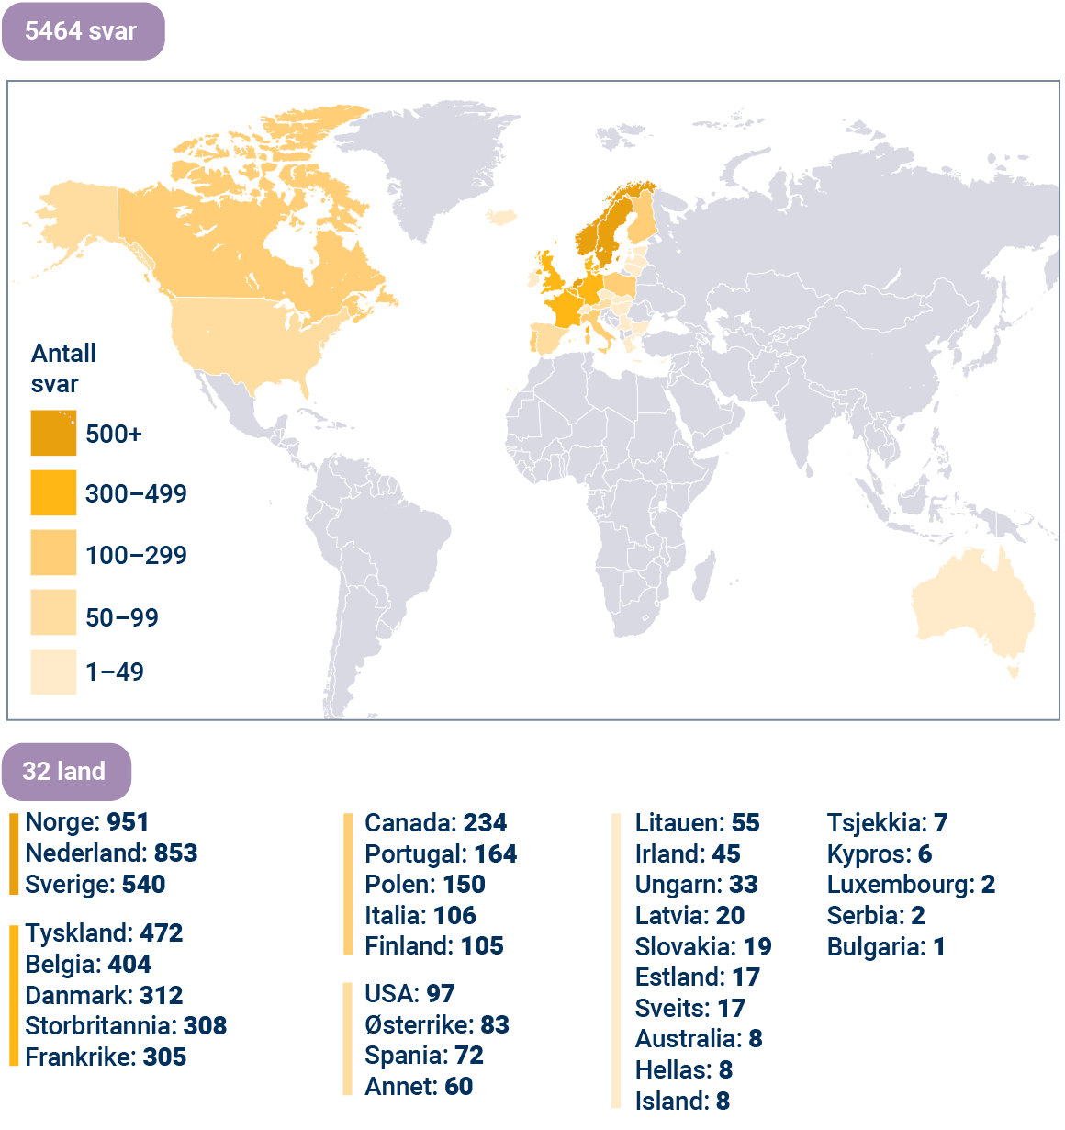
Geografisk respons
EUPROMS 1.0
3000 svar
EUPROMS 2.0
3571 svar
“Unike” svar kombinert
5464 svar
Notes:
Prøveutvalget var svært stort, noe som gir resultatene stor troverdighet.
Det var en bred respons i 32 land, hovedsakelig fra Europa, men også fra Nord-Amerika og Australia.

Slide 12
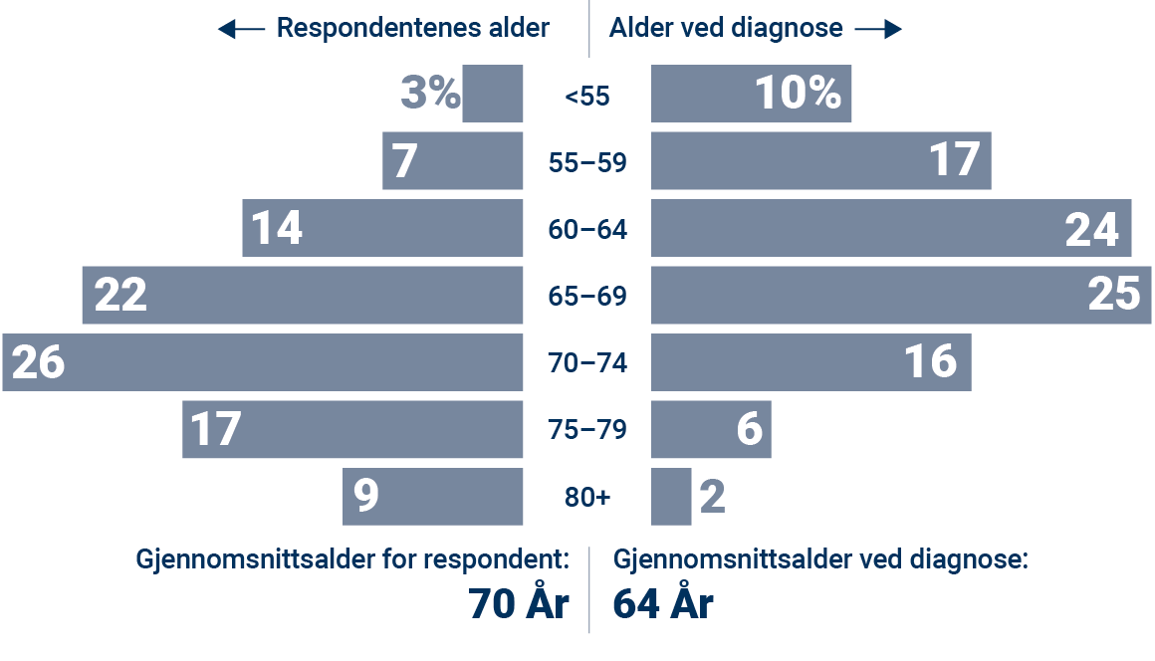
Respondentprofil
Notes:
Gjennomsnittsalderen ved diagnose var 64, og i gjennomsnitt rapporterte menn fem år etter at de hadde fått behandling. For enkelte menn var behandlingen for ti år siden, og for andre hadde den nettopp blitt avsluttet.
Som du vil se fra fordelingsgrafen for alder ved første diagnose, ble mer enn 50 % av respondentene diagnostisert før de var 65 år. Dette er i strid med ideen om at prostatakreft er en sykdom hos gamle menn.

Slide 13
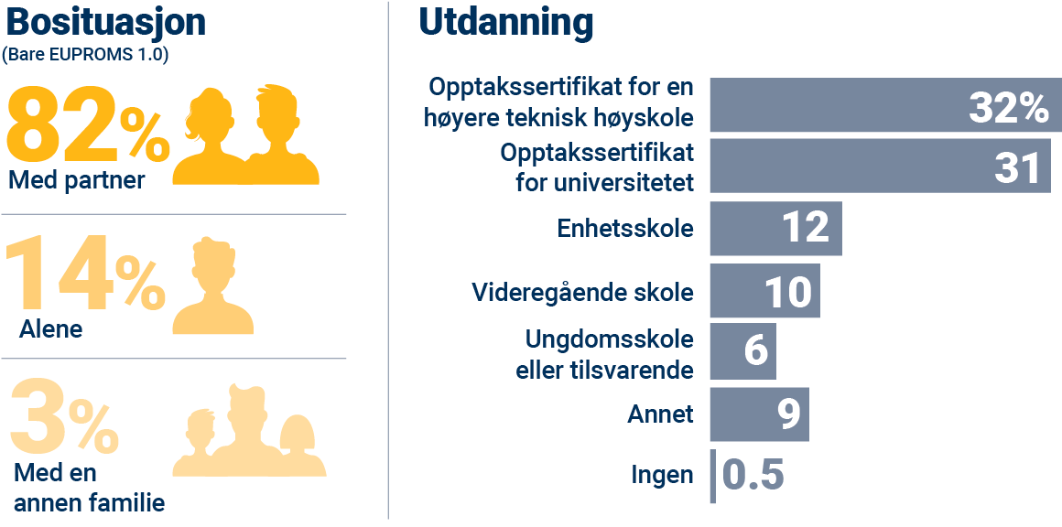
Respondentprofil
Notes:
De fleste respondentene bodde med en partner, noe som er viktig på grunn av de effektene behandlingen kan ha på seksuell funksjon.
Det er en viss skjevget i respondentprofilen mot et høyere nivå av utdanning.

Slide 14
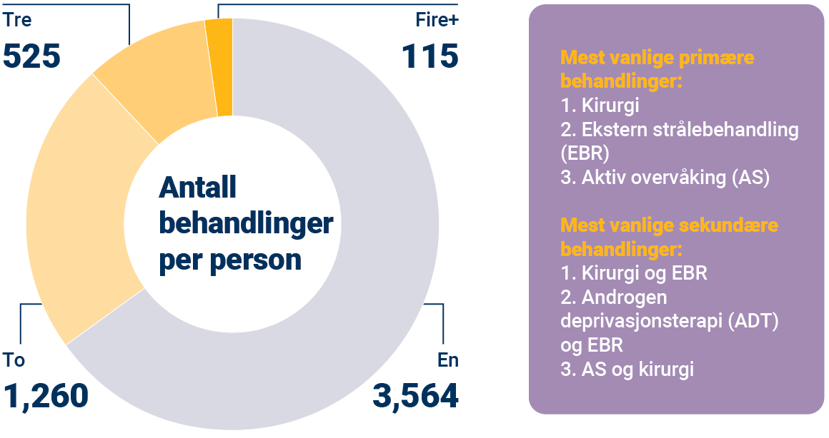
Behandlingsprofil
Notes:
De fleste pasientene hadde kun fått én behandling før spørreundersøkelsen startet.
57 % av respondentene hadde fått radikal prostatektomi, slik at de samlede resultatene vil bli påvirket av effektene på livskvaliteten av denne behandlingen.

Slide 15
Analysen
Analyse av dataene ble utført av professor Monique Roobol og hennes team ved Erasmus University Medical Centre, Urologisk avdeling, Rotterdam.
Deres analyse av dataene EUPROMS 1.0 og EUPROMS 2.0 ga de kombinerte funnene som er presentert her.
Enkelte av funnene her er basert på responser fra råundersøkelsen, og statistisk signifikans er ikke beregnet eller vist.
Alle funn bidrar til å gi viktig informasjon for klinisk beslutningstaking, noe som gjør dem klinisk relevante

Slide 16
EUPROMS-resultater
Generell livskvalitet

Slide 17
Notes:
Dette diagrammet viser alle respondentene som vurderer sin livskvalitet fra én til sju, og prosentandelen i hver kategori. Respondentens livskvalitet er generelt god. Men som vi skal se i neste lysbilde, er noen aspekter av livet bedre enn andre.

Slide 18
Notes:
Dette lysbildet viser resultatene på livskvalitet, så jo lavere poengsum er, desto dårligere er livskvaliteten.
Disse finner at manglende seksuell funksjon, og i mindre grad inkontinens, påvirker mannens livskvalitet i langt større grad enn andre behandlingseffekter.

Slide 19
EUPROMS-resultater
Resultater: Ubehag, tretthet, søvnløshet
Notes:
Etter disse generelle funnene, la oss nå se på noen spesifikke aspekter av livskvalitet etter behandling av prostatakreft.
Menn opplever først ubehag, tretthet og søvnløshet etter behandling.

Slide 20
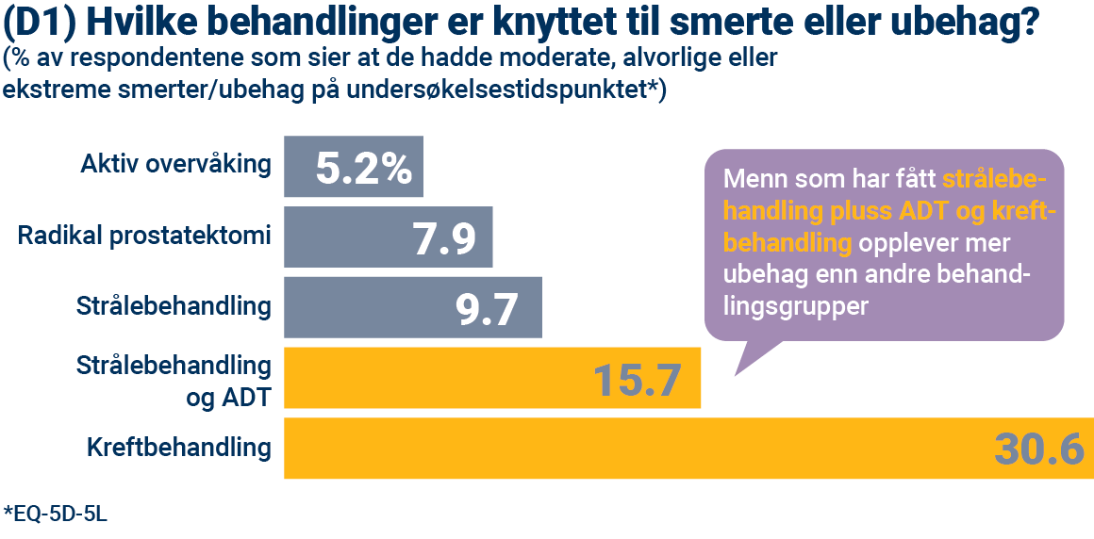
Notes:
Du kan se fra dette lysbildet at ubehag øker når menn går gjennom behandlingsstadiene. Når du får kreftbehandling i de fremskredne stadiene, rapporteres det mer enn tre ganger så mye smerte og ubehag sammenlignet med tidlig behandling.

Slide 21
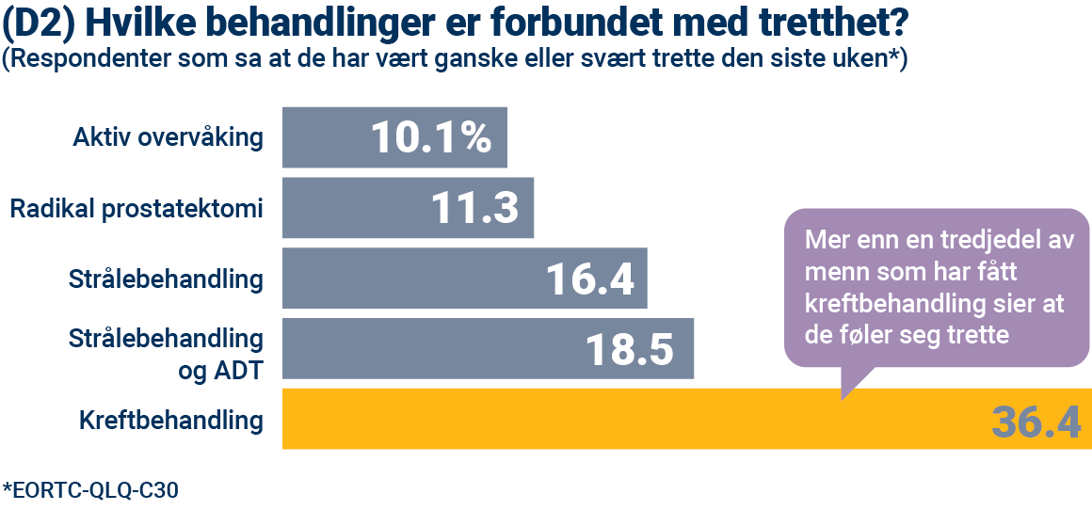
Notes:
Mer enn en tredjedel av mennene som har fått kreftbehandling sier at de har følt seg trette den siste uken. Tretthetsnivåene er relativt sett lavere for de andre behandlingene, men strålebehandling synes å være forbundet med mer tretthet enn kirurgi.

Slide 22
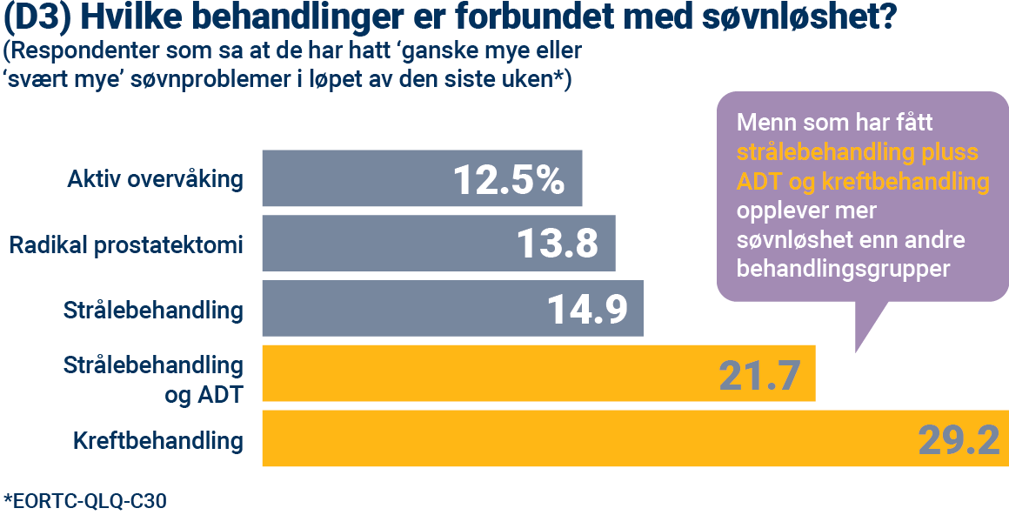
Notes:
Studien fant at søvnløshet synes å påvirke menn mye etter strålebehandling med ADT, og også etter kreftbehandling. Tretthet fordobles når behandlingen går fra f.eks. prostatektomi til kreftbehandling.

Slide 23
EUPROMS-resultater
Mental helse

Slide 24
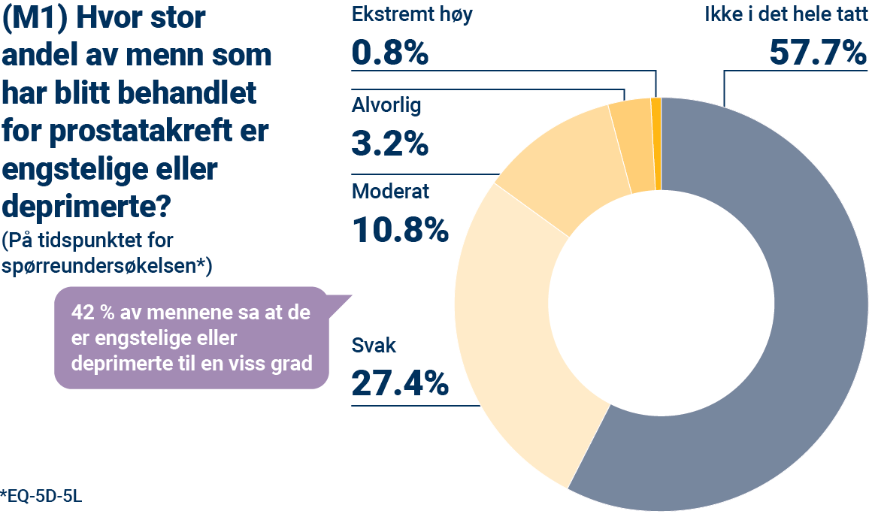
Notes:
Studien fant at 42 % av mennene som har blitt behandlet for prostatakreft er engstelige eller deprimerte til en viss grad.

Slide 25
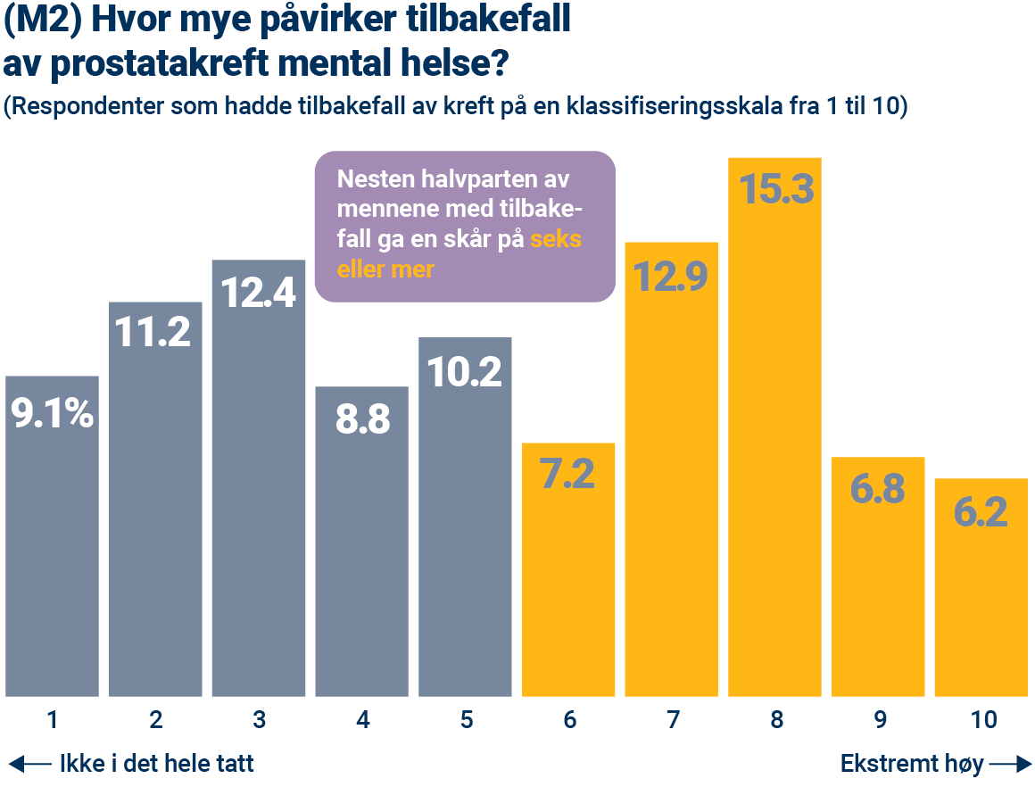
Notes:
Tilbakefall av prostatakreft synes å ha stor påvirkning på mental helse. Her kan man se at hos over halvparten av respondentene hadde tilbakefall hadde innvirkning på deres mentale helse som seks eller flere – det vil si at det hadde en betydelig effekt.

Slide 26
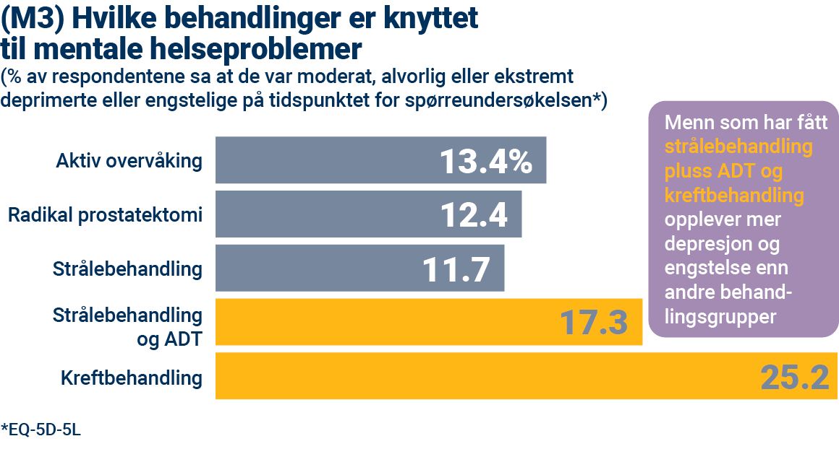
Notes:
Du kan se her at de mentale helseproblemene synes å bli verre jo mer fremskreden kreften er.
En bør merke seg at aktiv overvåkning er forbundet med høyere nivåer av depresjon eller engstelse enn enkelte behandlinger, slik som radikal prostatektomi og strålebehandling. Dette kan være knyttet til den langsiktige bekymringen som kan være forbundet med regelmessig testing, og det faktum at behandlingsavgjørelser fortsatt må tas. En undersøkelse av menn på aktiv overvåkning utført av et av medlemmene av Europa Uomo, den danske prostatakreftpasientorganisasjonen PROPA, fant at 37 % følte seg alvorlig eller moderat bekymret.

Slide 27
EUPROMS-resultater
Seksuell funksjon

Slide 28
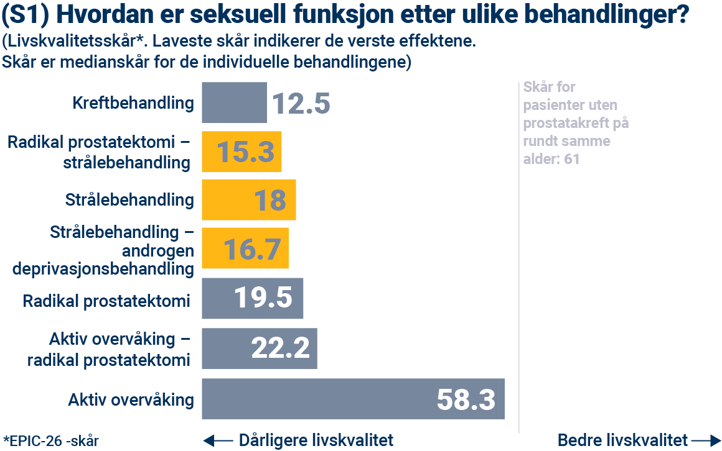
Notes:
Dette lysbildet viser igjen livskvaliteten: jo høyere skår, desto bedre livskvalitet. Det viser livskvalitet når det gjelder seksuell funksjon etter ulike behandlinger.
Livskvalitetsskår for alle behandlinger er åpenbart lave sammenlignet med aktiv overvåkning.
Hvorfor er ikke den aktive overvåkingsskalaen 100, som er toppen av skalaen i EPIC-skalaen? Det er fordi (gjennomsnittsalderen på studien er 70) seksuell funksjon normalt ikke er 100 % i disse aldersgruppene.
Når man sammenligner disse tallene med den generelle populasjonen, er gjennomsnittlig EPIC seksuell funksjonsskår for menn uten prostatakreft 61, noe som er svært lik den aktive overvåkningsskalaen her.

Slide 29
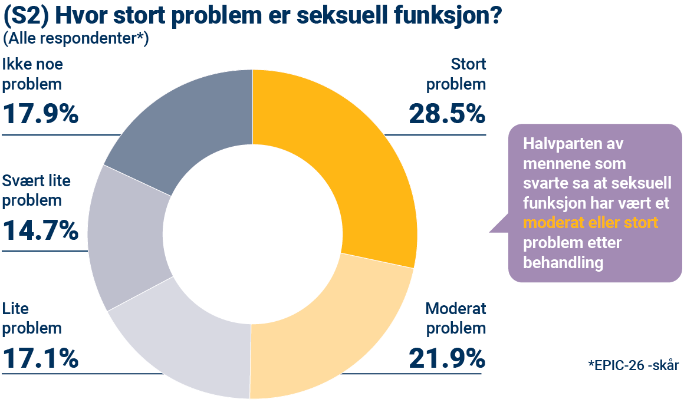
Notes:
Hvor stort problem da er seksuell funksjon? Man kan se at det er et stort eller moderat problem hos rundt halvparten av mennene. Det ville vært interessant å få partnernes perspektiv på samme spørsmål.

Slide 30
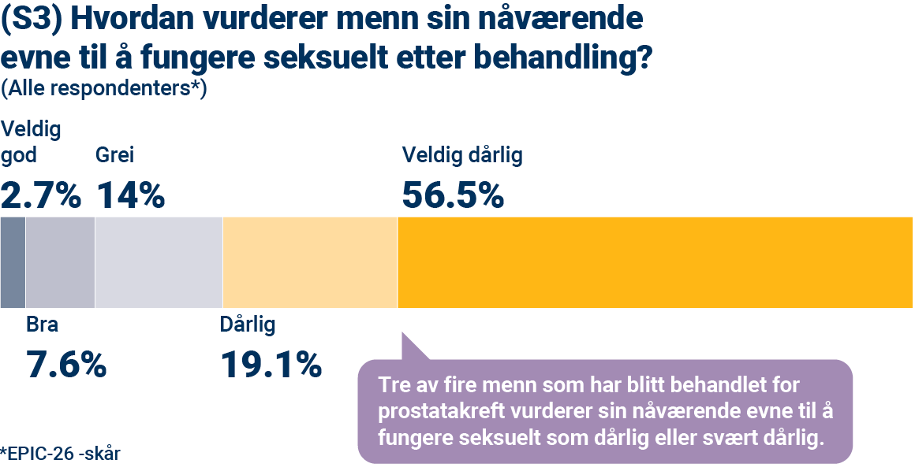
Notes:
Rundt tre fjerdedeler av de som svarte på undersøkelsen vurderte sin nåværende evne til å fungere seksuelt som dårlig eller svært dårlig. Dette er åpenbart, delvis, en gjenspeiling av respondentens alder og virkningen av behandlingen.
Til sammenligning er det imidlertid interessant å se på en studie i 2017 med menn med noe høyere alder (gjennomsnittsalder 74,5) som ikke hadde prostatakreft, som brukte de samme EPIC-26-tiltakene (Venderbos et al, PMID: 28168601). Man fant at 50 % av disse mennene vurderte sin evne til å fungere seksuelt som dårlig eller svært dårlig. Dette er en vesentlig lavere prosentandel enn 76 % av menn med prostatakreft i vår studie.

Slide 31
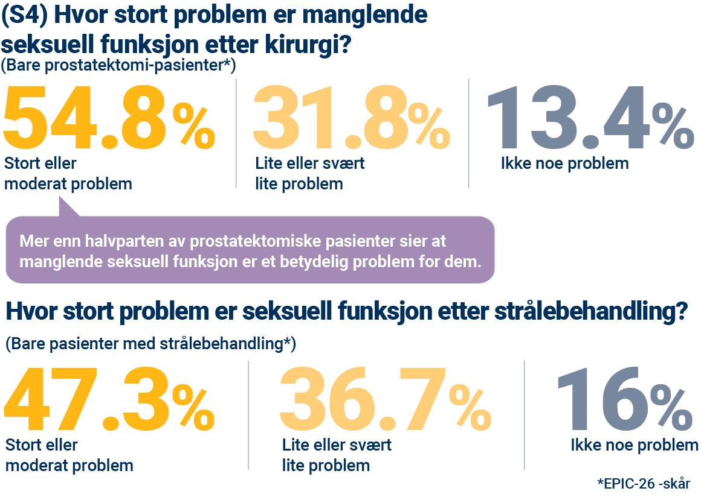
Notes:
Når man ser på hvordan forskjellige behandlinger påvirker seksuell funksjon, kan man se fra tallene øverst at mer enn halvparten av menn som har hatt prostatektomi opplever at seksuell funksjon er et stort eller moderat problem for dem. Det er en betydelig del.
Tallene nedenfor viser at seksuell funksjon ser ut til å være et noe mindre signifikant problem etter strålebehandling: 47,3 % for strålebehandling hadde signifikante problemer sammenlignet med 54,8 % for prostatektomi.
Men begge funnene indikerer at, når det gjelder seksuell funksjon, har de to viktigste første behandlingene for prostatakreft en viktig effekt på livskvaliteten.

Slide 32
Notes:
Bare en tredjedel av respondentene i undersøkelsen hadde prøvd medisiner og utstyr for å forbedre ereksjoner. Med tanke på forekomsten av seksuelle problemer ved behandling, er det åpenbart en kløft her, og behovet for å gi menn mer råd om disse tilnærmingene.

Slide 33
EUPROMS-resultater
Ufrivillig vannlating

Slide 34
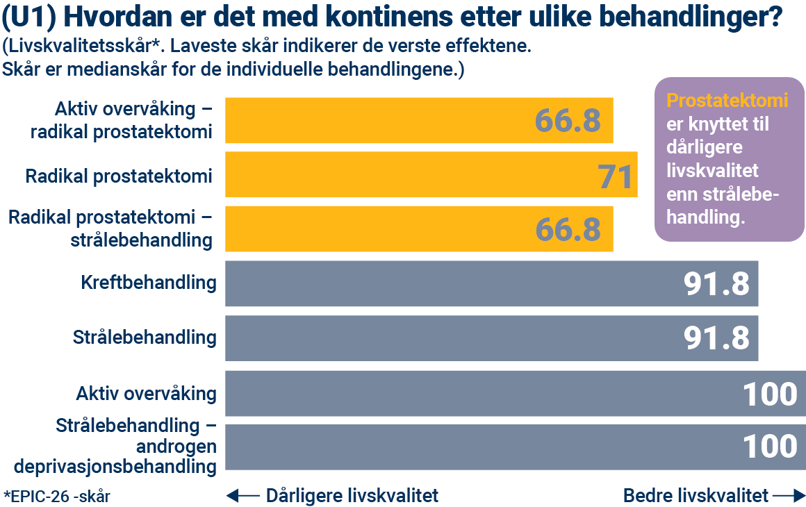
Notes:
Når vi går videre til ufrivillig vannlating, har vi gjort nøyaktig samme analyse som for seksuell funksjon. Først sammenlignet vi de forskjellige behandlingene. Du vil se at prostatektomi er knyttet til lavere livskvalitet enn strålebehandling. De andre behandlingene viser færre effekter.
Ved å sammenligne disse tallene med den generelle befolkninge, er gjennomsnittlig EPIC urinfunksjonsskår for menn uten prostatakreft 89,5.

Slide 35
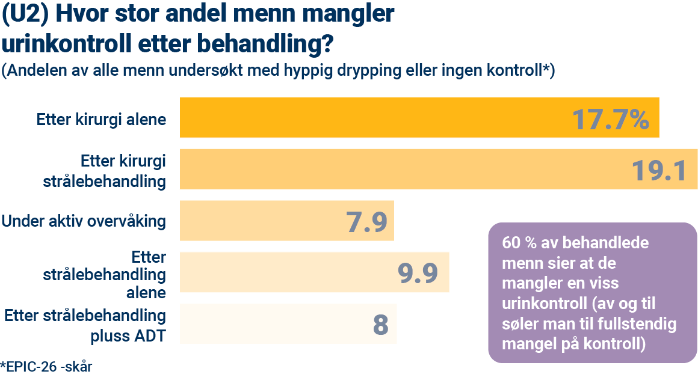
Notes:
Når det gjelder urinkontroll, hadde 60 % av de undersøkte mennene problemer. Kirurgi synes å være knyttet til de viktigste problemene. En sammenligning av kirurgitallet med aktiv overvåing tyder på at kirurgi dobler inkontinensforekomsten. Det bør imidlertid bemerkes at selv under aktiv overvåking er det problemer med drypp. Dette er en gjenspeiling av respondentenes gjennomsnittsalder.

Slide 36
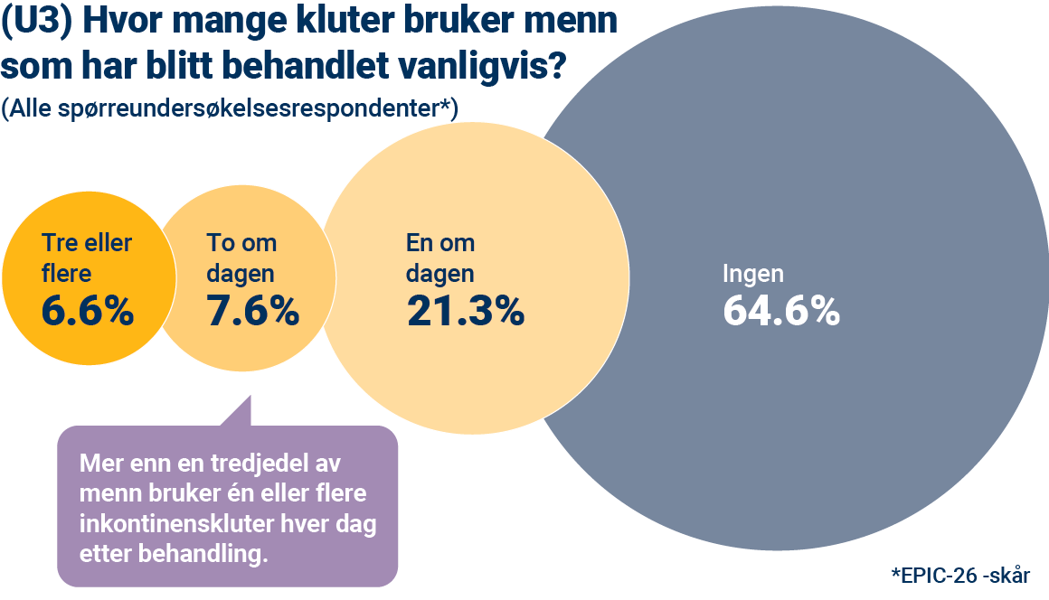
Notes:
Hva betyr dette for pasienter i praksis? Spørreundersøkelsen spurte menn hvor mange inkontinenskluter de brukte hver dag, og av respondentene bruker mer enn en tredjedel en eller flere kluter om dagen. Dette kan gjenspeile det faktum at flertallet av respondentene i spørreundersøkelsen hadde hatt radikal prostatektomi. Av respondentene som hadde hatt en prostatektomi, brukte halvparten kluter.
For å sette dette i perspektiv fant en studie fra 2017 av menn med omtrent samme aldersprofil som IKKE hadde blitt behandlet for prostatakreft at rundt 5 % brukte kluter (PMID: 28168601). Så det er åpenbart en betydelig effekt her.

Slide 37
Notes:
Når man ser på hvor stor effekt drypp og lekkasje har på menns liv, vurderer 16 % av alle respondentene det til å være et stort eller moderat problem.

Slide 38
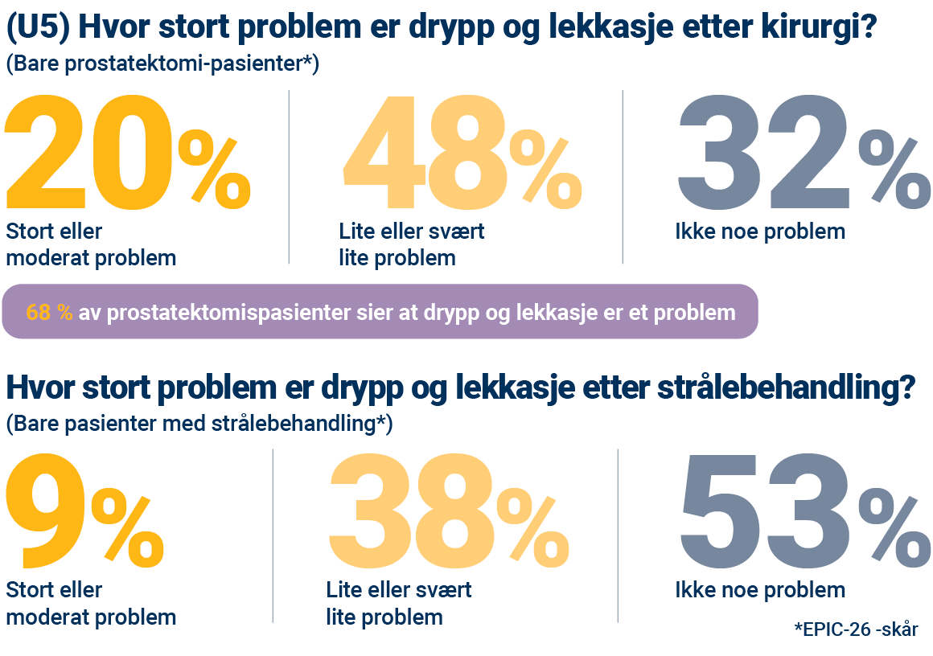
Notes:
Hvis man analyserer dette tallet til de som har fått prostatektomi og strålebehandling, vil du se behandlingens innvirkning på problemet.
Ser man på prostatektomiske pasienter, vil man se at 68 % oppgir at drypp og lekkasje er et problem.
Sammenlign det med strålebehandlingspasienter, i andre linje, der totalt 47 % av pasientene oppgir at drypping og lekkasje er et problem.

Slide 39
EUPROMS-studie
Meldinger å ta med seg

Slide 40
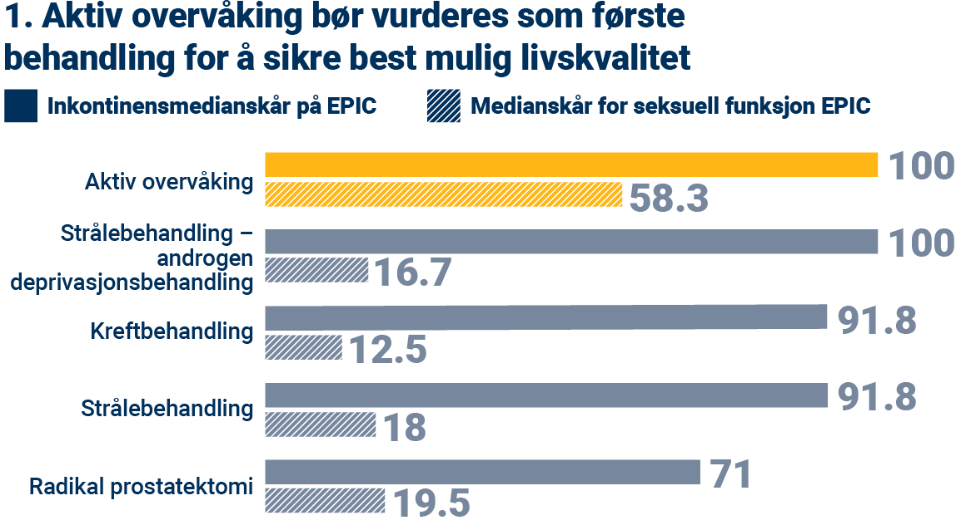
Meldinger å ta med seg
Notes:
Det er tre hovedmeldinger å ta med seg fra disse EUPROMS-funnene.
Det første er at aktiv overvåking alltid bør vurderes hvis den kan brukes trygt, fordi den generelt er den beste beskyttelsen for livskvaliteten. Når det gjelder inkontinens og seksuell funksjon, er kontrasten mellom dette og andre tilnærminger tydelig.

Slide 41
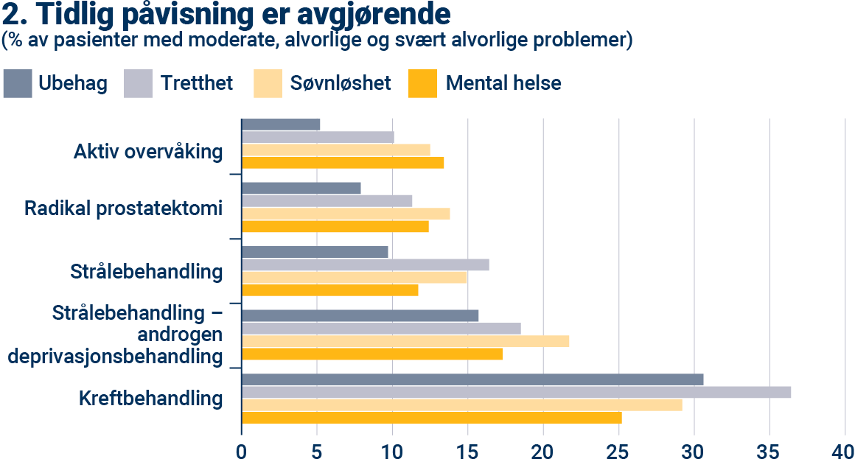
Meldinger å ta med seg
Notes:
Den andre meldingen å ta med seg er at tidlig påvisning av prostatakreft er av største betydning. Jo mer avansert prostatakreft ved diagnosen, desto verre er virkningene av behandlingen på livskvaliteten. Grafen her viser at når man ser på mange faktorer sammen – ubehag, tretthet, søvnløshet og mental helse – så oppleves alle disse mer alvorlig ved behandlinger forbundet med mer fremskreden prostatakreft.

Slide 42
Meldinger å ta med seg
3. Vi trenger kreftsentre med tverrfaglige team
Notes:
Og den tredje meldingen vi kan ta med oss fra alle dataene fra EUPROMS-studien, er at behandling og støtte av høy kvalitet er avgjørende. EUPROMS-resultatene viser de alvorlige effektene som kan oppstå med behandling av prostatakreft. Menn trenger all den ekspertisen og erfaringen de kan få under behandling og etter, med informasjon og støtte på hvert stadium av reisen. Alle menn med prostatakreft bør behandles på et kreftsenter med tverrfaglige team.

